Slide 1
前端开发培训－1
郭阳

Slide 2

目录 CONTENTS
能做什么
环境搭建
开发基础
其他资源
…
Notes:
2

Slide 3
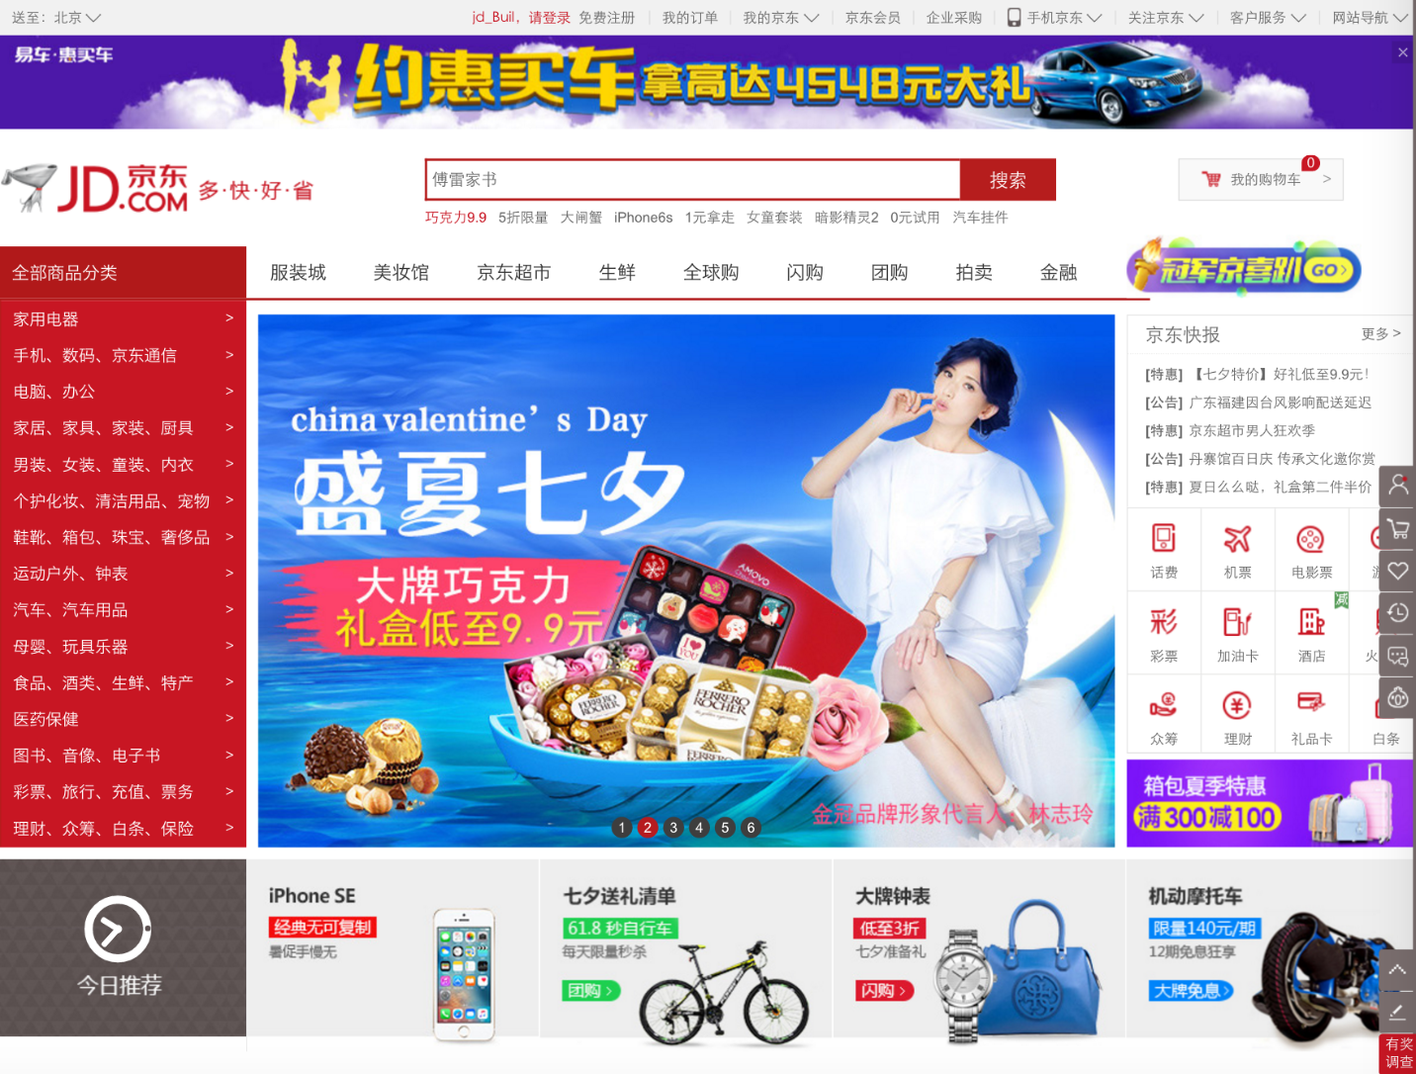
前端开发能做什么
PC网站

Slide 4
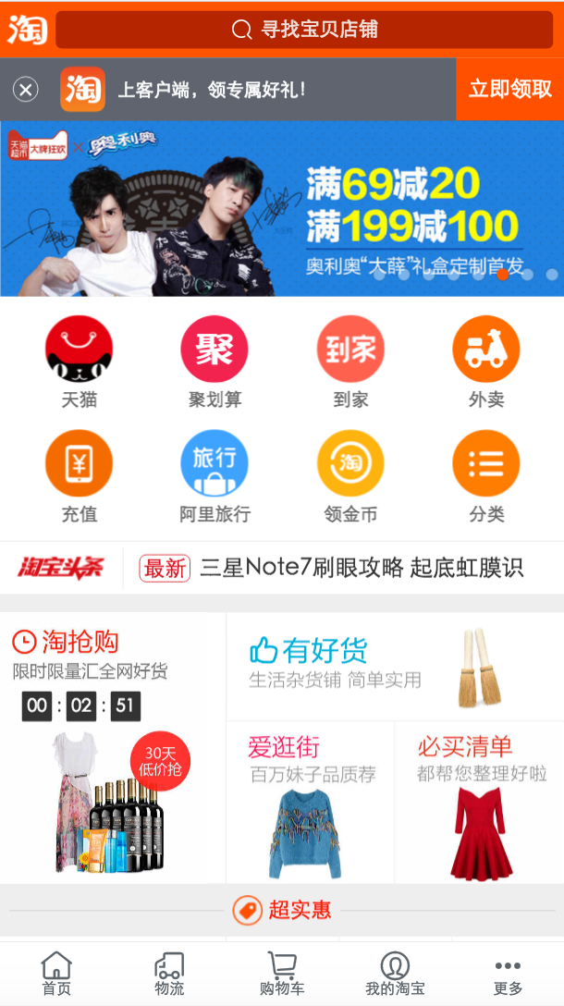
前端开发能做什么
移动端网站/微信公众号
淘宝
微信公众号

Slide 5
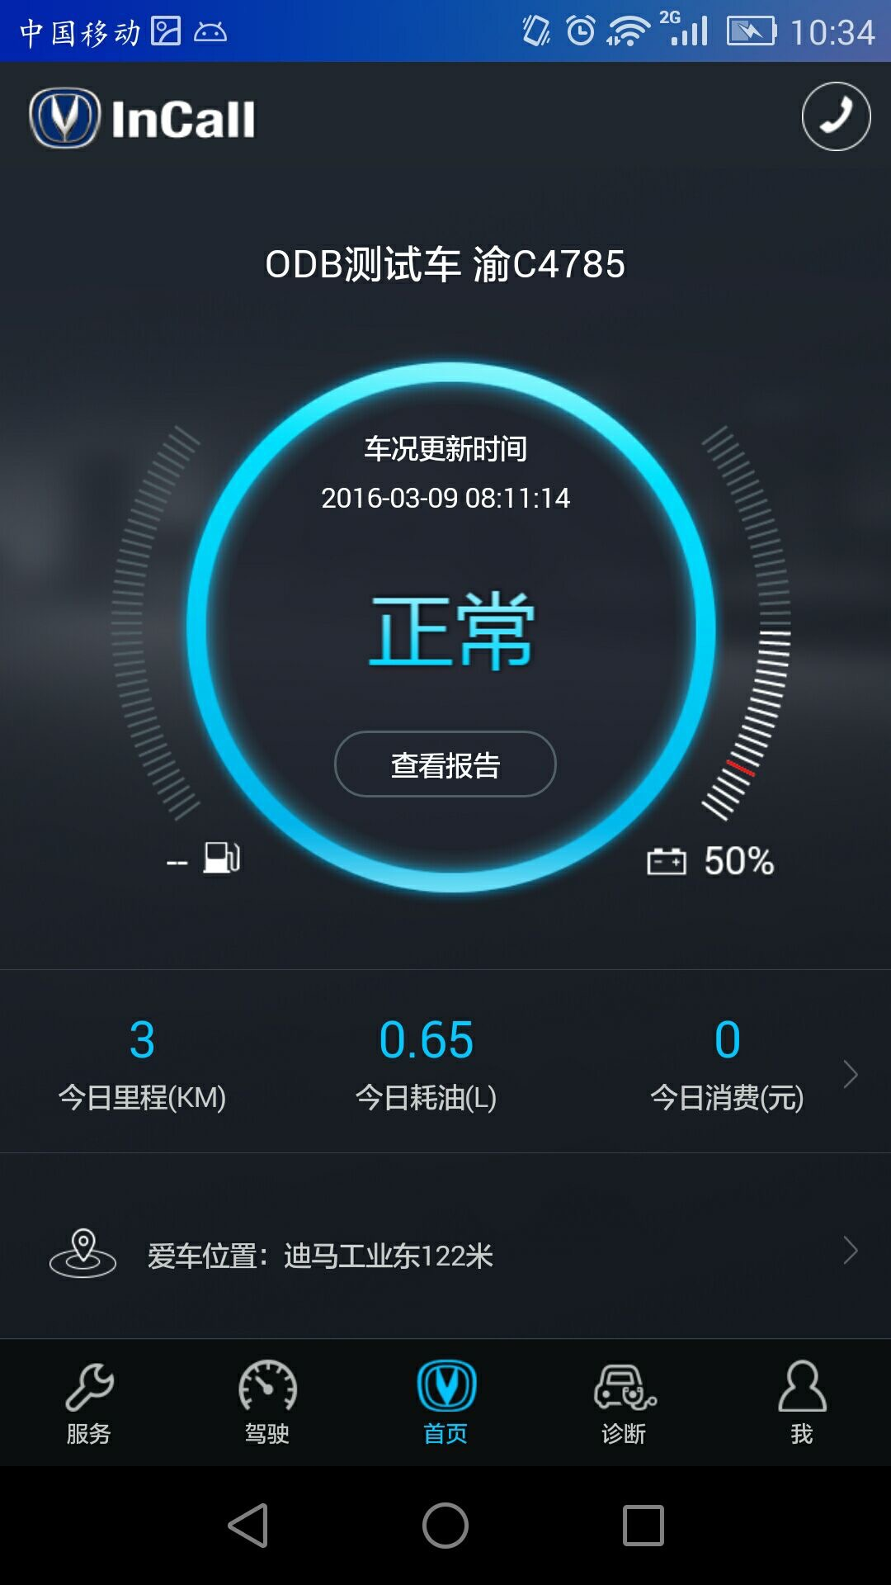
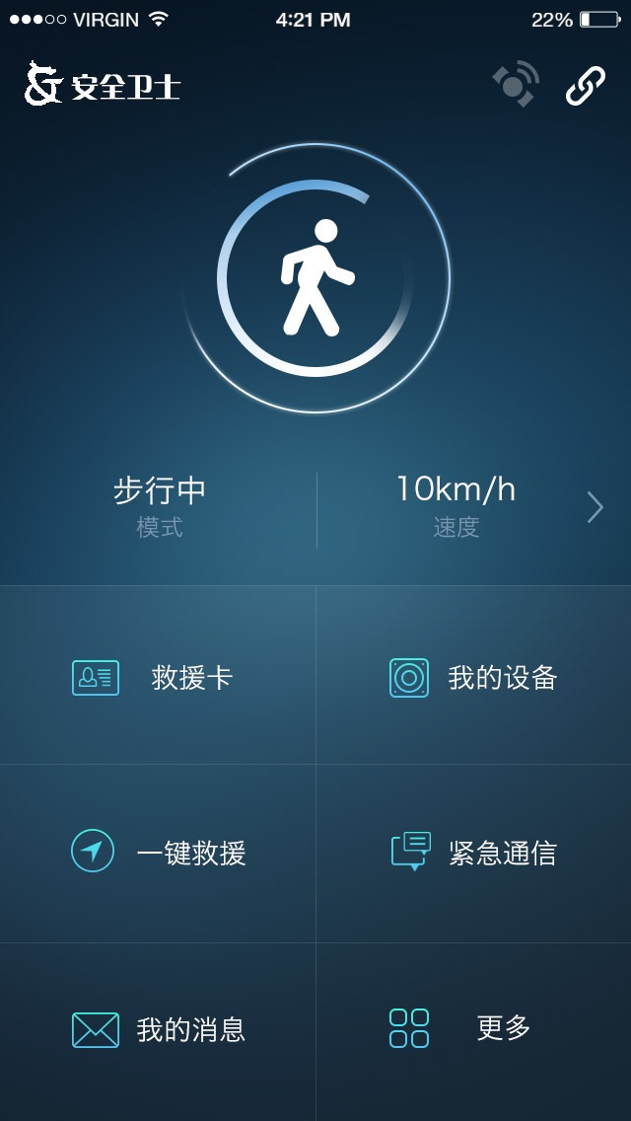
前端开发能做什么
APP
长安InCall
北斗安全卫士

Slide 6
目录 CONTENTS
能做什么
环境搭建
开发基础
其他资源
…
Notes:
6

Slide 7
工具搭建
编辑工具
Notepad++、Sublime、VIM、EMACS等
调试工具
Chrome
代码管理工具
TortoiseSVN、Git

Slide 8
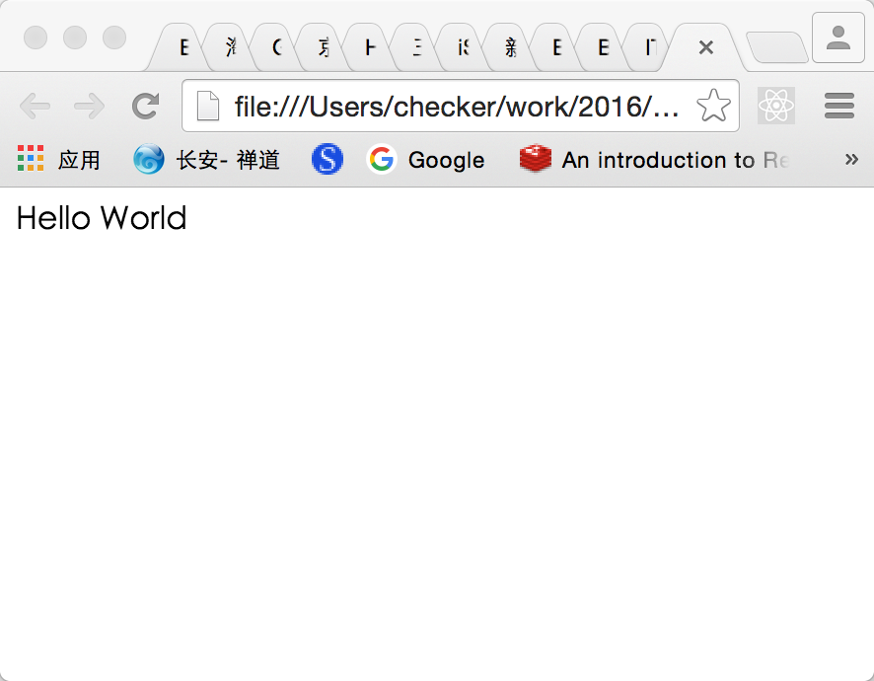
工具搭建－小试牛刀
Hello World
1: 创建hello.html
2: 编辑内容
<html>
<body>
Hello World
</body>
</html>
3: 使用Chrome打开hello.html

Slide 9
工具说明－Chrome
页面元素调试
查看页面布局结构；操作DOM树；操作CSS样式
源码调试
查看页面源码；调试JS源码
控制台调试
查看控制台LOG输出；调试执行程序；测试简短代码

Slide 10
目录 CONTENTS
能做什么
环境搭建
开发基础
其他资源
…
Notes:
10

Slide 11
开发基础
HTML
超文本标记语言，用来描述页面的基本结构
CSS
级联样式表，俗称“样式”，用来控制页面的外观
JavaScript
脚本语言，用来控制页面的逻辑
前端
HTML
CSS
JavaScript
HTML
CSS
JS
走
跑
跳

Slide 12
HTML开发基础
树状结构
便签组成
成对出现 ：<body></body>
头标签 : <body>
尾标记 : </body>
页面结构
html : 代表一个页面
head : 页面头部分
body : 页面内容部分
一个简单的html文档：
<html>
<head>
</head>
<body>
Hello World
</body>
</html>

Slide 13

HTML开发基础
一个简单的html文档：
<html>
<head>
</head>
<body>
Hello World
</body>
</html>
文档DOM节点树：
Element : html
Element : head
Element : body
Element : text
文本
解析
对象
html、head、body都称为元素（Element），除此之外还有div、a、img、p、button等元素

Slide 14
HTML开发基础
定义一个块元素，基本能完成大部分功能，最常用的标签（元素）
div
<div id=“login” class=“login-button” style=“width:100px; height:40px; background-color:red” loginType=“normal” data-name=“zhangsan”> Hello DIV</div>
元素可以包含属性，属性总是以name=value的形式出现，属性分为标准属性和自定义属性。
标准属性：由W3C标准规定的元素属性，比如：id、class、style。
自定义属性：由开发者给元素添加的属性，比如：loginType、data-name；自定义属性通常用做传递或者保存额外数据。

Slide 15
HTML开发基础
定义一个块元素，基本能完成大部分功能，最常用的标签（元素）
div
<div id=“login” class=“login-button” style=“width:100px; height:40px; background-color:red” loginType=“normal” data-name=“zhangsan”> Hello DIV</div>
id : 元素的id，后续可以通过id找到该元素
class : 元素拥有的CSS样式
style ：元素拥有的内部样式
控制div的显示外观

Slide 16
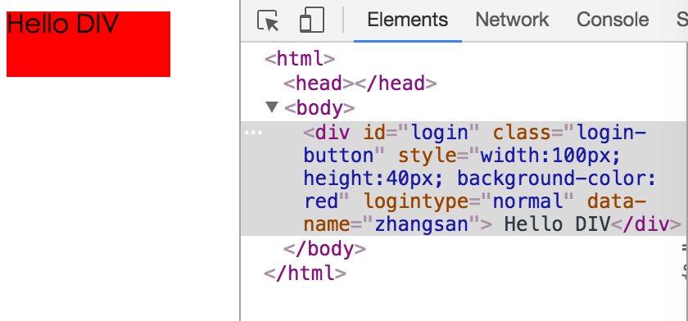
HTML开发基础
定义一个块元素，基本能完成大部分功能，最常用的标签（元素）
div
<div id=“login” class=“login-button” style=“width:100px; height:40px; background-color:red” loginType=“normal” data-name=“zhangsan”> Hello DIV</div>
height:40px
style
background-color:red
width:100px
控制元素的外观；总是以name:value的形式编写，多个以’；’隔开

Slide 17
HTML开发基础
控制元素的外观；总是以name:value的形式编写，多个以’；’隔开
style
div
width：设置元素的宽度，可以是百分比
height：设置元素的高度，可以是百分比
color: 设置文本颜色
font-size: 设置文本自体大小
text-align: 设置文本水平对其方式
line-height: 设置文本行高度
background-image: 设置背景颜色
float: position: display: left: top: right: bottom:
padding: margin: border: 等

Slide 18
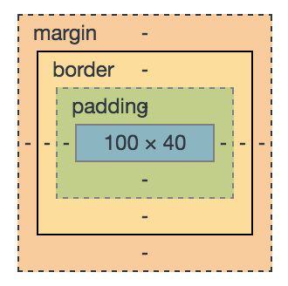
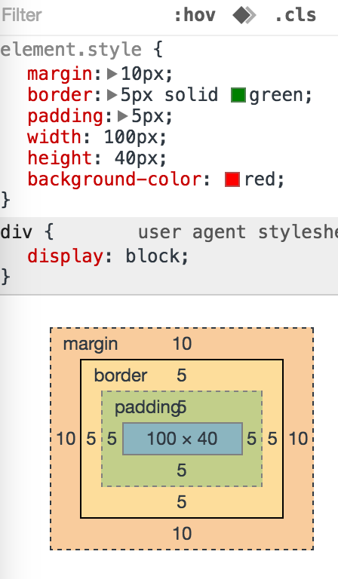
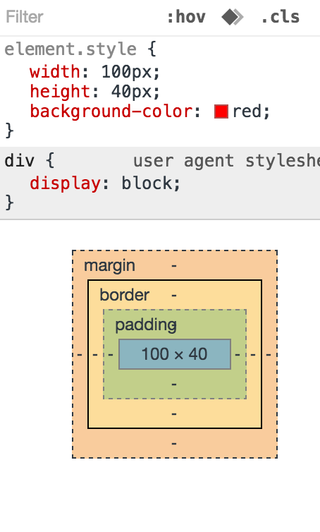
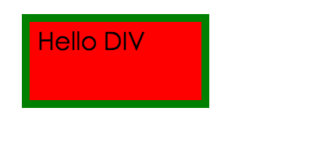
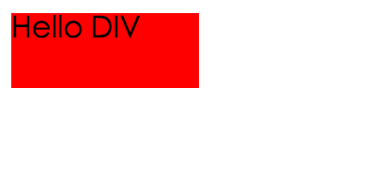
HTML开发基础
一个块元素表示成一个矩形，该矩形由外及内分成四个区域：margin，border，padding，content。这称为块元素的盒子模型。
其中margin，border，padding通过style中对应的值进行设置，而content由该元素中的内容确定

Slide 19
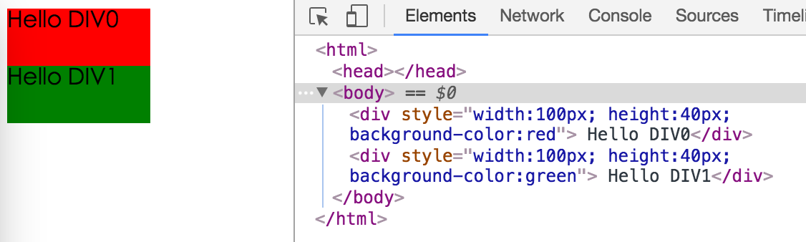
HTML开发基础
两个平级的div默认以垂直方式进行布局，可以通过display:inline-block设置以水平方式进行布局。
平级
div
<div style=“width:100px; height:40px; background-color:red” >Hello DIV0</div>
<div style=“width:100px; height:40px; background-color:green” >Hello DIV1</div>

Slide 20
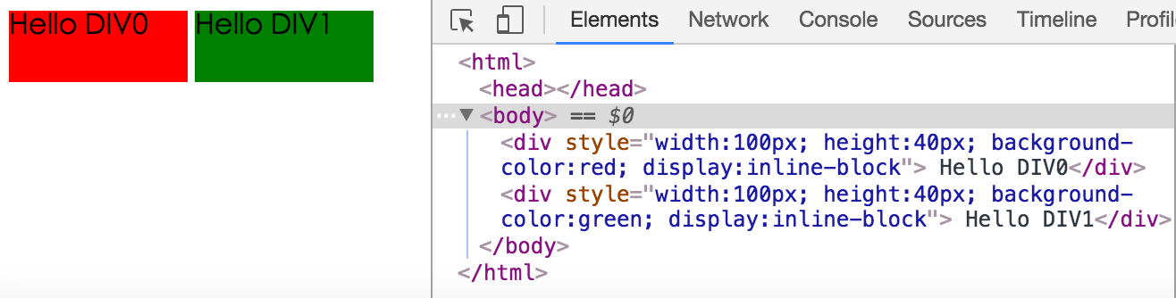
HTML开发基础
两个平级的div默认以垂直方式进行布局，可以通过display:inline-block设置以水平方式进行布局。
平级
div
<div style=“width:100px; height:40px; background-color:red; display:inline-block” >Hello DIV0</div>
<div style=“width:100px; height:40px; background-color:green; display:inline-block” >Hello DIV1</div>

Slide 21
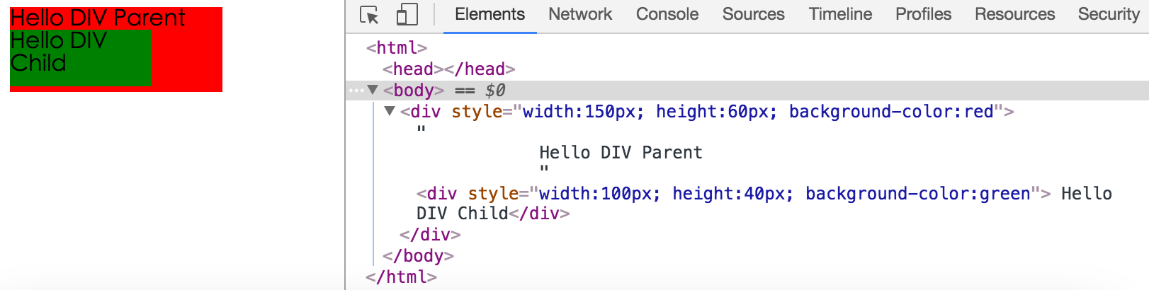
HTML开发基础
两个包含关系的div，父元素的矩形区域包含子元素的矩形区域。
包含
div
<div style=“width:150px; height:60px; background-color:red” >Hello DIV Parent
<div style=“width:100px; height:40px; background-color:green” >
Hello DIV Child
</div>
</div>

Slide 22
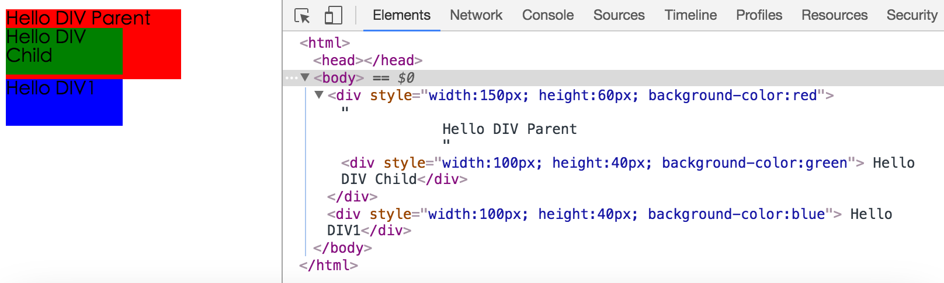
HTML开发基础
复合
div
<div style=“width:150px; height:60px; background-color:red” >Hello DIV Parent
<div style=“width:100px; height:40px; background-color:green” >
Hello DIV Child
</div>
</div>
<div style=“width:100px; height:40px; background-color:blue” >
Hello DIV1
</div>

Slide 23
CSS开发基础
<div id=“login” class=“login-button” style=“width:100px; height:40px; background-color:red” loginType=“normal” data-name=“zhangsan”> Hello DIV</div>
id : 元素的id，后续可以通过id找到该元素
class : 元素拥有的CSS样式
style ：元素拥有的内部样式
控制div的显示外观
如果都通过style去控制外观？
每一个div都要写style
style不能复用
代码难以维护
。。。

Slide 24
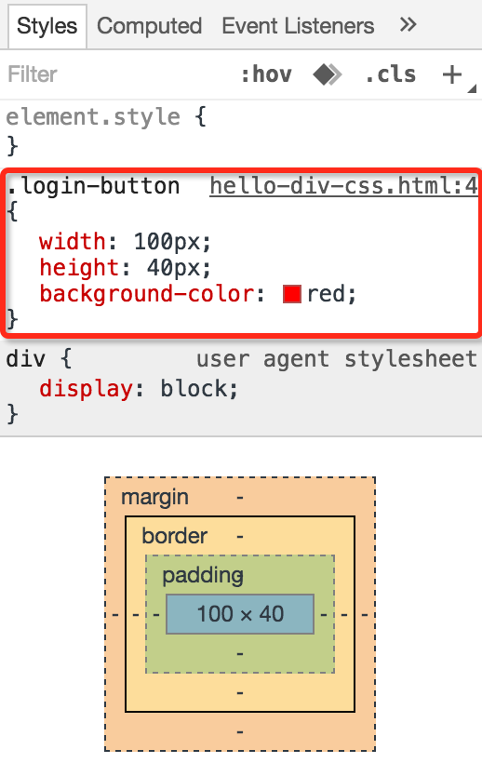
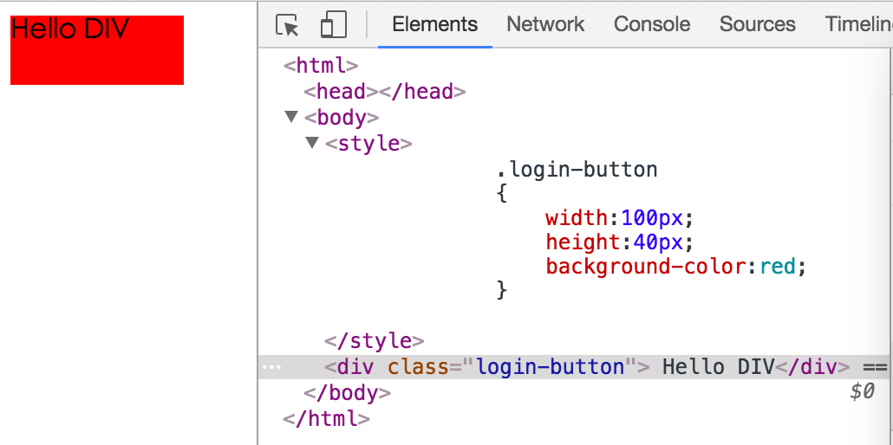
CSS开发基础
内部
将style中的一组样式统一定义在一个地方，并取一个标识名称，元素通过class属性使用名称来定义外观样式
<style>
.login-button{width:100px;height:40px;background-color:red;}
</style>
<div class=“login-button” > Hello DIV</div>

Slide 25
CSS开发基础
CSS
将style中的一组样式统一定义在一个地方，并取一个标识名称，元素通过class属性使用名称来定义外观样式
<style>
.login-button{width:100px;height:40px;background-color:red;}
</style>
<div class=“login-button” > Hello DIV</div>
style标签用于定义CSS样式；
.login-button称为一个CSS class，CSS class以‘.’+name进行定义；
在元素class属性上通过设置class名称进行使用；
一个元素可以同时使用多个class，名称以空格隔开；
一个元素可以同时使用class和style，style优先使用；

Slide 26
CSS开发基础
对特定id元素设定样式
<style>
＃login{width:100px;height:40px;background-color:red;}
</style>
<div id=“login” > Hello DIV</div>
对特定标签元素设定样式
<style>
div{width:100px;height:40px;background-color:red;}
</style>
<div> Hello DIV</div>
所有的div将具有设定的样式

Slide 27
CSS开发基础
class
id
标签
样式通过这三种方式开发，能达到一定的复用和样式管理，回顾一下：
1: 先开发<style>…</style>
2: 然后在class使用类名；或者后续对应的标签元素和id元素才能够生效
3: 所有这些代码都在同一个文件中编写
如果多个文件呢？
每一个文件都要写CSS样式
跨文件CSS样式不能复用
代码还是难以维护
。。。

Slide 28
CSS开发基础
将style标签中的样式统一定义在一个.css文件，在.html文件中通过引入.css文件来使用其中的样式。
login.css 文件
.login-button{width:100px;height:40px;background-color:red;}
.html 文件
<html>
<head>
<link rel="stylesheet” href=”login.css”/>
</head>
<body>
<div class=“login-button” > Hello DIV</div>
</body>
<html>

Slide 29
CSS开发基础
综上所诉：
三种方式使用样式：
内联样式（Inline Style）
内部样式（Embedding Style）
外部样式（Linking Style）
三种方式定义样式：
class样式
id样式
标签样式
如果一个元素同时使用了三个地方的样式，该使用谁的？
如果一个元素同时使用了三种方式的样式，该使用谁的？

Slide 30
JavaScript开发基础
JavaScript是一门脚本语言，除了前端开发，其他开发领域也得到广泛的应用，作为一门语言，将从下面几个方面来了解这门语言：
变量
条件语句
循环语句
函数编写

Slide 31
JavaScript开发基础
变量
var a = 1;
var关键字声明变量
弱类型，变量类型是运行时确定
var a = 1; // 数值
var a = “hello world”; // 字符串
var a = true; // 布尔类型
var a = null; // null类型
var a = undefined; // undefined类型
var a = {}; // object类型，为key-value对象
var a = []; // object类型，为array对象
使用typeof关键字查看变量类型

Slide 32
JavaScript开发基础
条件
if(a < 10)
{
}
else if(a < 20)
{
}
else
{
}
switch(a)
{
case 1:
{
}
break;
case 2:
{
}
break;
default:
{
}
}

Slide 33
JavaScript开发基础
循环
for(var i=0; i<10; ++i)
{
}
var i = 0;
while(i<10)
{
++i;
}

Slide 34
JavaScript开发基础
函数
function func(a, b, c)
{
// Definition
}
// Call func
func(1, 2, 3);
var func = function(a, b, c)
{
// Definition
}
// Call func
func(1, 2, 3);
function关键字定义函数

Slide 35
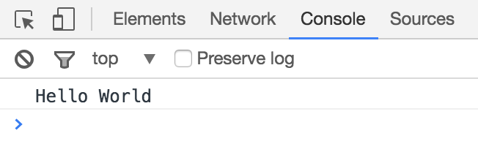
JavaScript开发基础
script
在html文档中通过script标签插入javascript脚本，并得到执行
<html>
<head>
</head>
<body>
<script>
console.log(“Hello World”);
</script>
</body>
</html>
console.log在控制台中打印信息

Slide 36
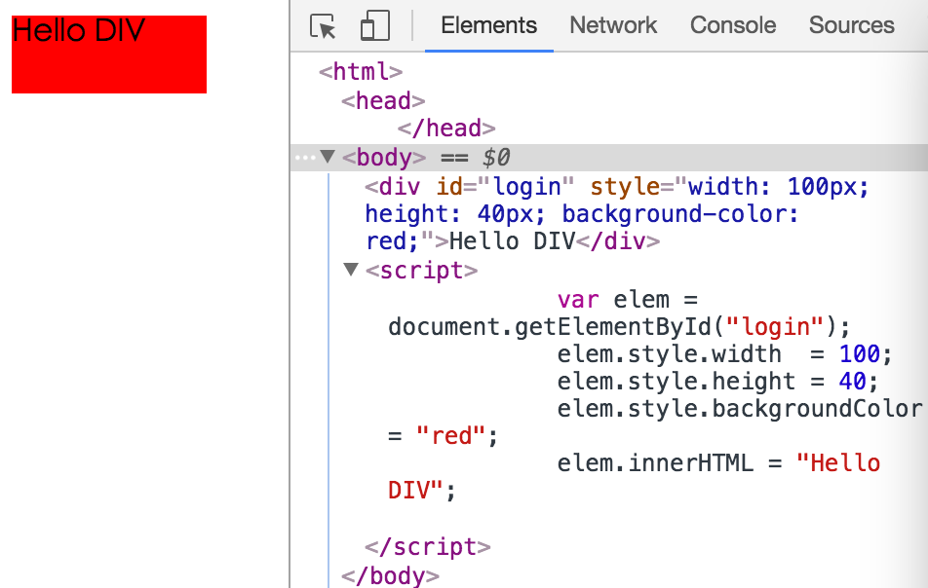
JavaScript开发基础
DOM
html文档被浏览器解析处理过后会生成DOM节点（元素）树，通过JavaScript可以操作DOM节点（元素）
<div id=“login”>
</div>
<script>
var elem = document.getElementById(“login”);
elem.style.width = 100;
elem.style.height = 40;
elem.style.backgroundColor = "red";
elem.innerHTML = "Hello DIV";
</script>
document.getElementById 通过ID查找文档中的元素
通过elem.style获取和设置元素的样式
通过elem.innerHTML设置元素的内容

Slide 37
JavaScript开发基础
Event
在JavaScript中通过对DOM节点绑定事件来处理UI操作
<div id=“login” style＝“width:100px;height:40px;background-color:red”>
</div>
<script>
var elem = document.getElementById(“login”);
elem.addEventListener(“click”, function()
{
console.log(“Hello World”);
}, false);
</script>
通过elem.addEventListener绑定事件
每次点击login div时会产生一个click事件，元素对应事件的listener会得到调用

Slide 38
JavaScript开发基础
Event
在JavaScript中通过对DOM节点绑定事件来处理UI操作
<div id=“login” style＝“width:100px;height:40px;background-color:red”>
</div>
<script>
var elem = document.getElementById(“login”);
elem.addEventListener(“click”, function()
{
console.log(“Hello World”);
}, false);
</script>
通过elem.addEventListener绑定事件
每次点击login div时会产生一个click事件，元素对应事件的listener会得到调用

Slide 39
JavaScript开发基础
和CSS类似，除了通过script标签直接嵌入javascript代码的方式，还可以通过引入外部文件来执行javascript代码。这方便了javascript代码的维护和重用。
login.js 文件
console.log(“Hello World”);
.html 文件
<html>
<head>
<script src=”login.js”></script>
</head>
<body>
</body>
<html>

Slide 40
JavaScript开发基础
.html文档解析顺序
解析
<html>
<head>
<script src=”login.js”></script>
</head>
<body>
<script>
// Do something
</script>
<div>
….
</div>
</body>
<html>
停止解析
下载login.js
执行脚本
解析
停止解析，执行脚本
解析
1.如果脚本里面会搜索一个元素，而这个元素在script之后定义？
2.如果head里面有外部.css文件，它的处理和外部.js文件有什么区别？

Slide 41
目录 CONTENTS
能做什么
环境搭建
开发基础
其他资源
…
Notes:
41

Slide 42
其他资源
1. HTML/CSS/JavaScript入门基础
http://www.w3school.com.cn/

Slide 43
